Slide 1
Regresión logística multinomial
Bibliografía:
Hosmer, D.; Lemeshow, S. “Applied logistic regression” (Wiley Series in Probability)
Silvia N. Pérez
Notes:
Silvia N. Pérez

Slide 2
Regresión Logística multinomial
El modelo RL multinomial se usa para analizar relaciones entre una variable dependiente nominal o categórica con variables independientes continuas y/o dicotómicas (dummies).
El modelo compara categorías a través de la comparación de logits, usando una categoría como base o referencia. Por ejemplo, si la variable respuesta tiene 3 categorías, se modelarán 2 ecuaciones correspondiendo a los logits de comparación con la categoría base.
Silvia N. Pérez
Notes:
Silvia N. Pérez

Slide 3
Regresión Logística multinomial
Supongamos la variable respuesta Y es una variable aleatoria politómica (con más de 2 valores posibles), tal que corresponde a un modelo Multinomial.
Sin pérdida de generalidad, supongamos que Y toma los valores 0, 1 y 2 codificando 3 categorías (variable nominal).
Y/x se asocia a una variable Multinomial con probabilidades de “éxito” en cada categoría πi(x)
Silvia N. Pérez
Notes:
Silvia N. Pérez

Slide 4
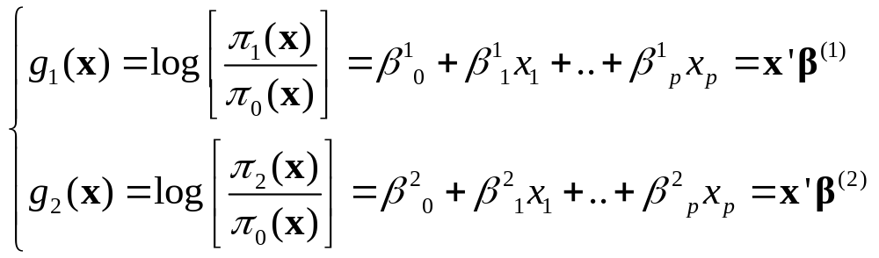
Regresión Logística multinomial
El modelo resulta entonces modelando dos logits, tomando como base una categoría de la variable respuesta:
Si Y tiene J categorías se tendrán J-1 ecuaciones.
Silvia N. Pérez
Notes:
Silvia N. Pérez

Slide 5
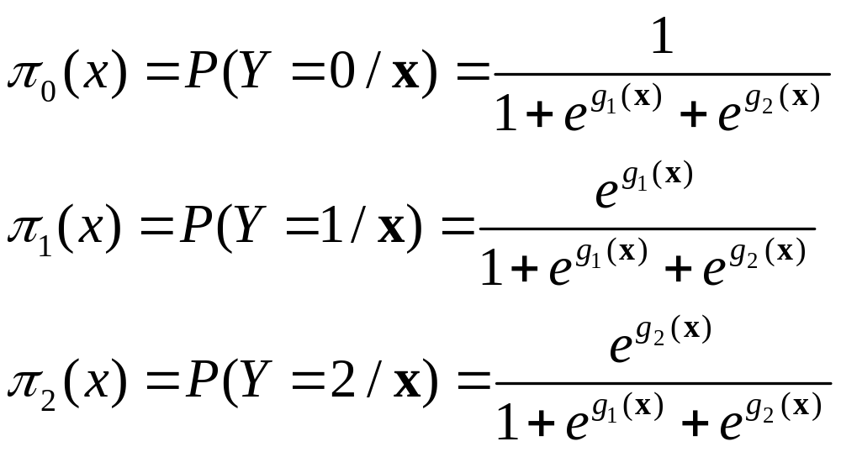
Regresión Logística multinomial
El modelo anterior equivale a:
Silvia N. Pérez

Slide 6
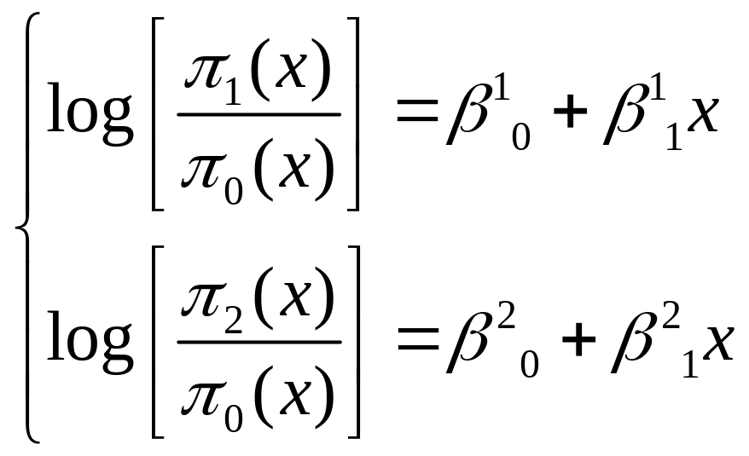
Por ejemplo:
Con una variable independiente sería:
Notar que con esto estamos ajustando los logits para cualquier pareja de categorías!
Silvia N. Pérez
Notes:
Silvia N. Pérez

Slide 7
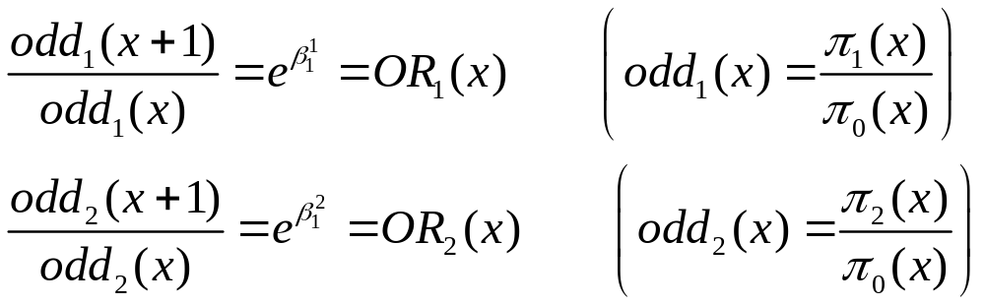
Odds Ratios
Para simplificar, supongamos una sola variable independiente x.
Entonces se tienen dos odds ratios para esta variable, los que comparan las chances (odds) para cada categoría respecto de la categoría basal de Y.
Silvia N. Pérez

Slide 8
Ejemplo1: (H-L pag 265)
Los datos corresponden a un estudio para analizar factores asociados con el conocimiento, actitud y comportamiento de mujeres respecto al estudio de mamografías.
La variable respuesta (ME) corresponde a la experiencia respecto a este estudio, indicando si se realizó hace más de un año (ME=2), en el último año (ME=1) o nunca (ME=0).
Silvia N. Pérez

Slide 9
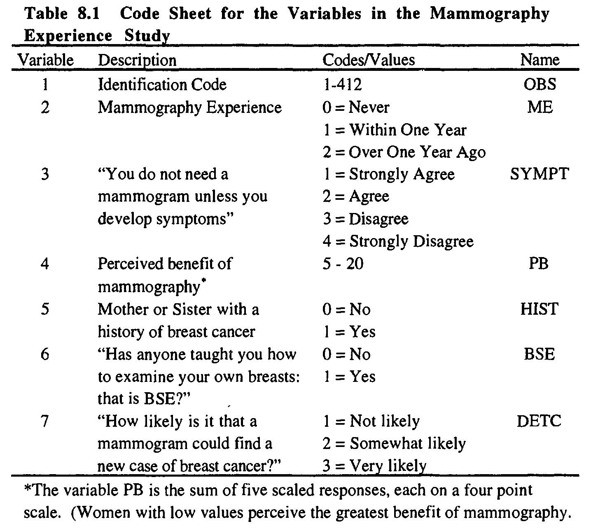
Ejemplo1: (H-L pag 265)
Silvia N. Pérez

Slide 10
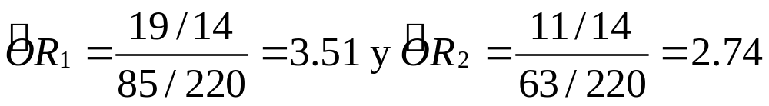
Tabla de contingencia: modelo logístico ME ~ Hist
Las estimaciones de OR salen de las frecuencias observadas!!!
 | HIST=0 | HIST=1 | total | OR estimado
ME=0 | 220 | 14 | 234 | 1.0
ME=1 | 85 | 19 | 104 | 3.51
ME=2 | 63 | 11 | 74 | 2.74
Total | 368 | 44 | 412
Silvia N. Pérez

Slide 11
Interpretación de OR
OR1= 3.51 indica que
Chance de hacerse MM en un año vs nunca
SI
hay antecedentes fliares (X=1)
Chance de hacerse MM en un año vs nunca
SI
no hay antecedentes fliares (X=0)
= 3,51 x
Silvia N. Pérez

Slide 12
En el modelo multinomial
La estimación de coeficientes se hace por MV
Los Intervalos de Confianza de los coeficientes son los de Wald
Pruebas de significación del modelo, comparación de modelos anidados, etc, se hacen comparando deviancias.
Silvia N. Pérez

Slide 13
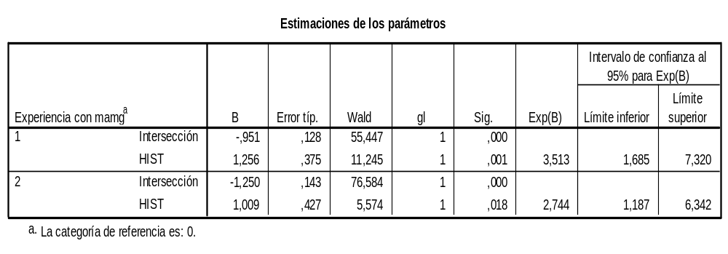
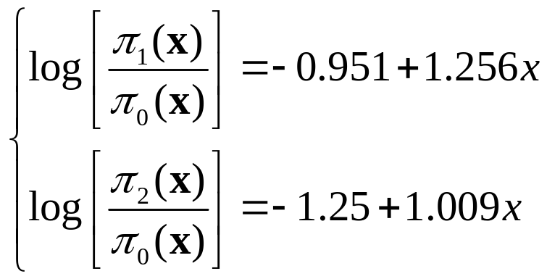
Modelo logístico ajustado para Y=ME versus HIST
Son los mismos que obtuvimos con la tabla de contingencia!
Silvia N. Pérez

Slide 14
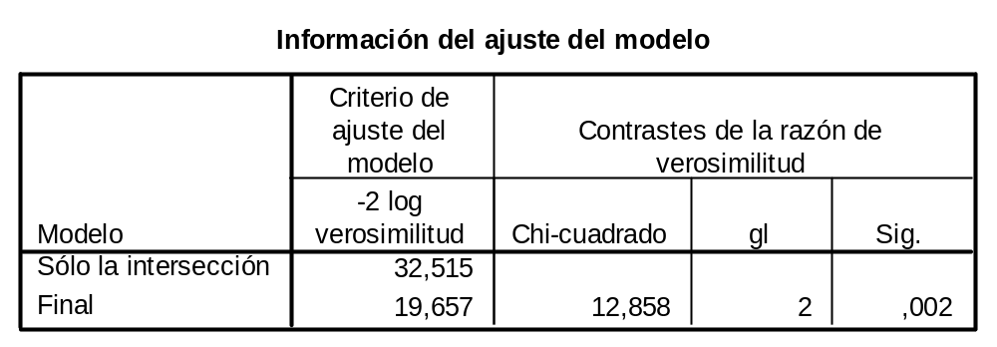
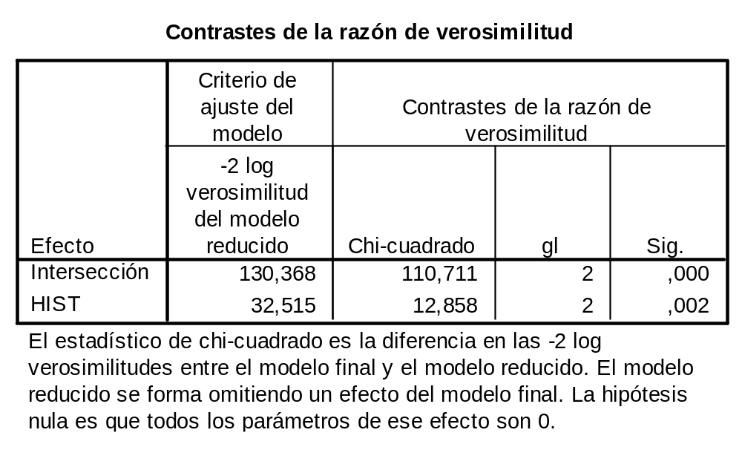
Modelo logístico ajustado para Y=ME versus HIST
Esto da la Dev del modelo SIN HIST
Silvia N. Pérez

Slide 15
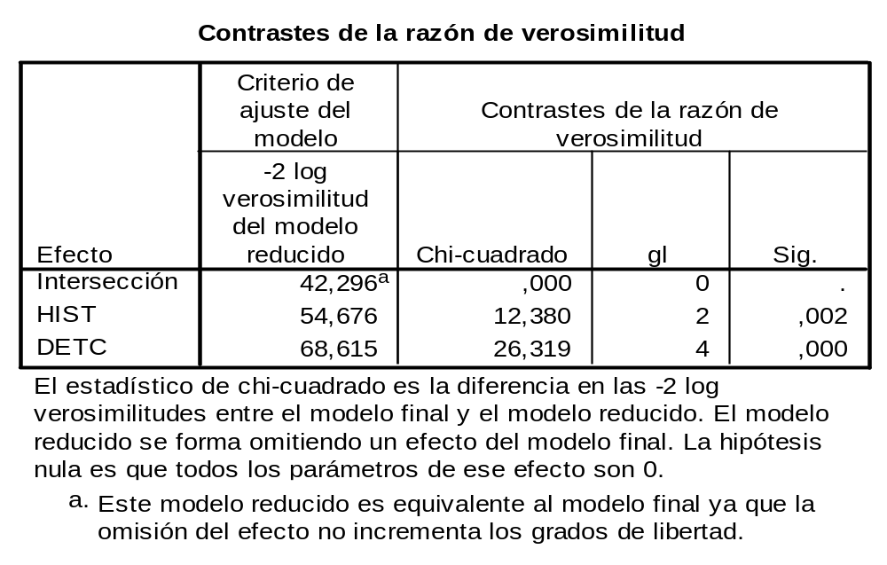
Ejemplo 1bis: cómo resultan los contrastes si tenemos para Y=ME versus HIST y DETC??
Esto da la significatividad de la variable DETC que tiene 3 niveles (entonces corresponde a 2 dummies) con lo que le corresponden 4 parámetros
Silvia N. Pérez

Slide 16
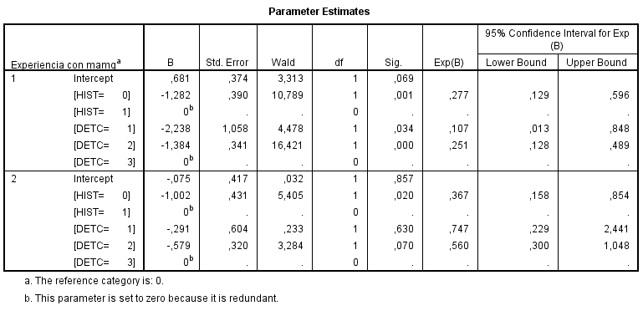
Silvia N. Pérez

Slide 17
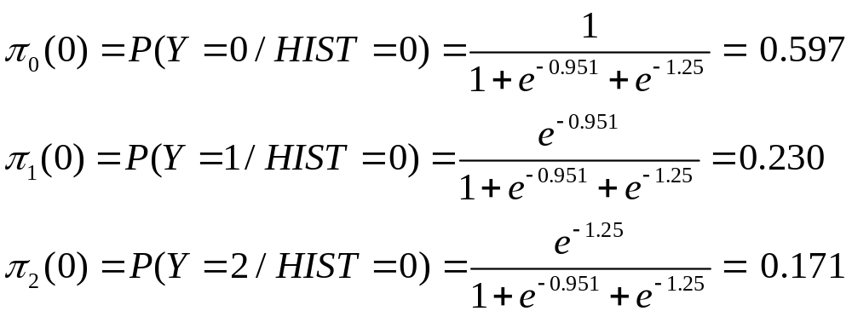
Clasificación en Reg Logística Multinomial
Se considera la categoría Y pronosticada para el nivel x como la que tiene mayor probabilidad P(Y=i/x) pronosticada.
Volviendo al ejemplo 1: para HIST=0, se tiene
Entonces la categoría pronosticada será Y=0
Silvia N. Pérez

Slide 18
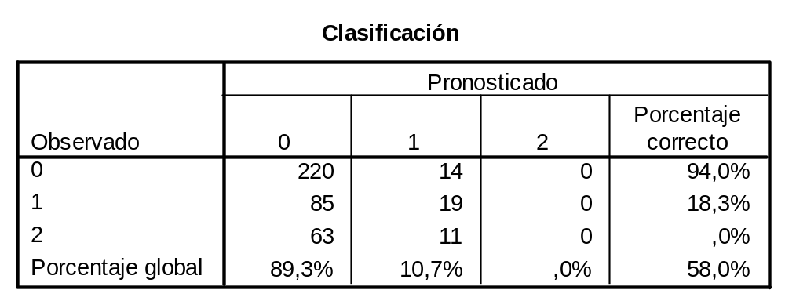
Clasificación en Reg Logística Multinomial
Para el modelo sólo con HIST, se tiene la tabla de clasificación:
Accuracy = 0.58
Si se compara con clasificación por azar: 0.568²+0.252²+0.18²= 0.418
Silvia N. Pérez

